Slide 1


Slide 2
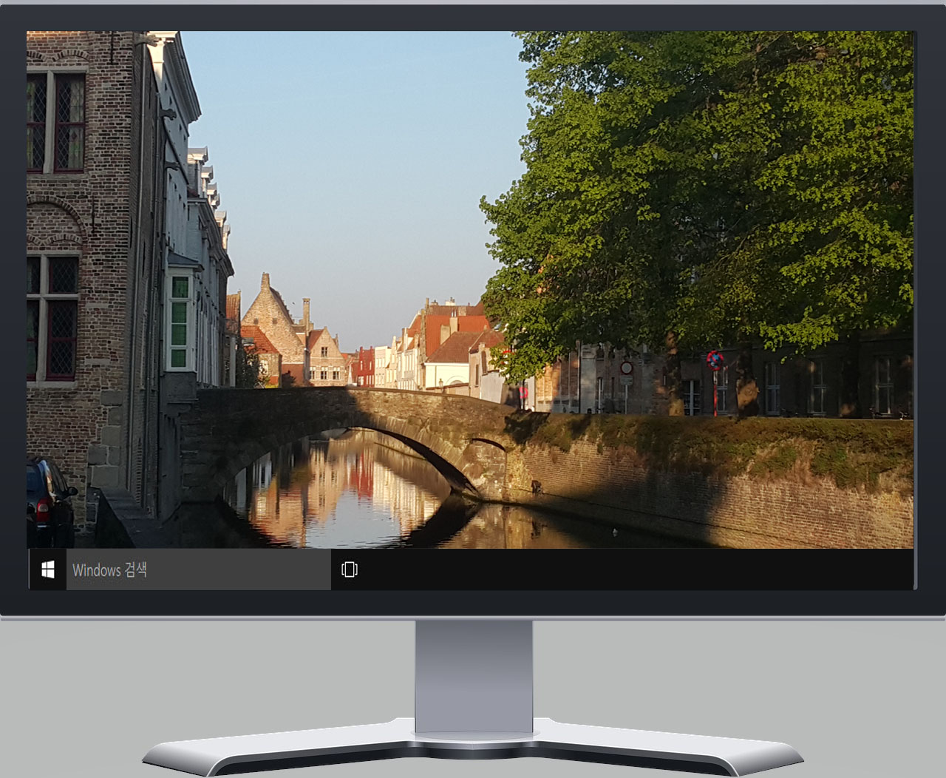


Cafe Pos Program
Chrome
1Team
김대경 김현정 노희안

Slide 3
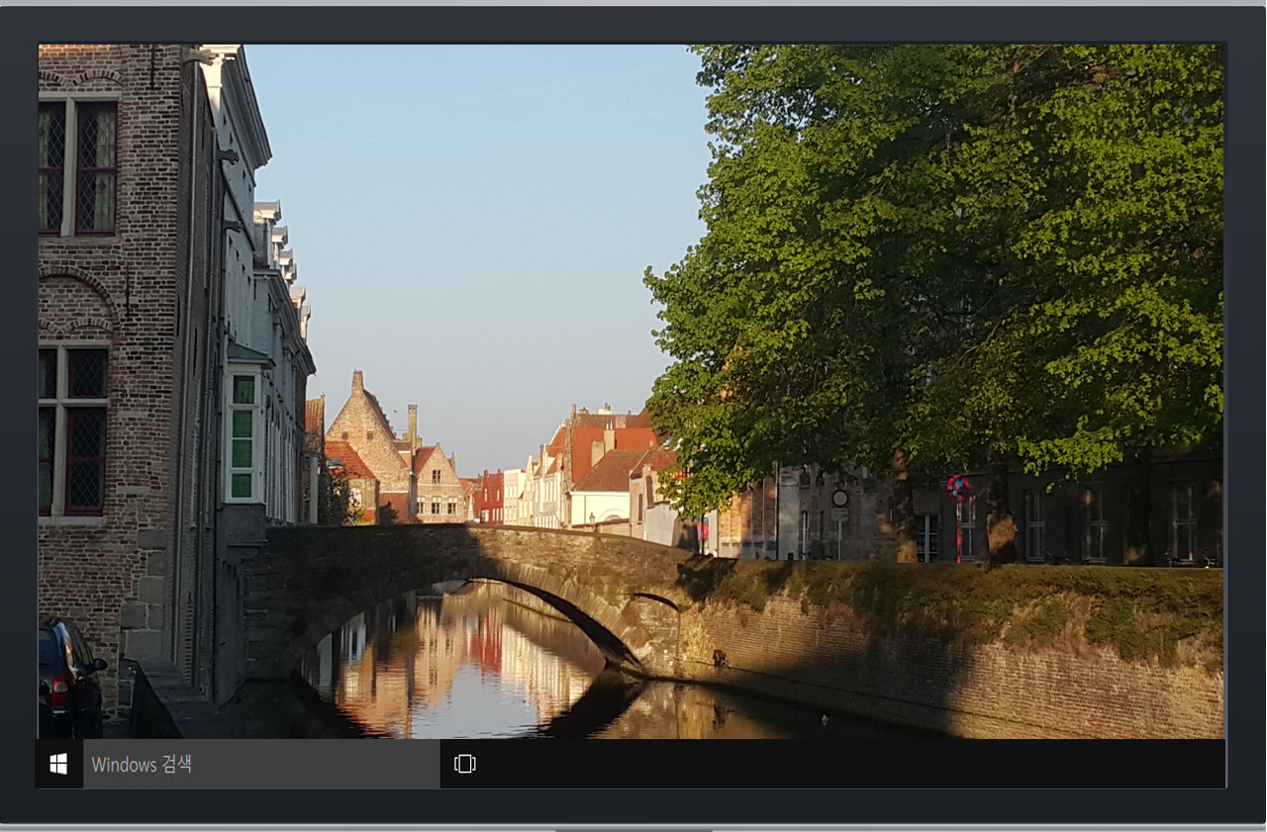
I
In
Ind
Inde
Index
검 색
◈ 기획의도
◈ 개발일정/개발환경
◈ CLASS DIAGRAM
◈ FLOW CHART
◈ DB 설계
◈ Program Manual

Slide 4

ㄱ
기
기ㅎ
기호
기회
기획
기획ㅇ
기획으
기획의
기획의ㄷ
기획의도
검 색
개인 카페의 경우 재고관리나 회원관리에 관하여
어려움이 있기 때문에 조금 더 편안한 환경을
제공하고자 제작.

Slide 5
ㄱ
검 색
개
개ㅂ
개바
개발
개발ㅇ
개발이
개발일
개발일ㅈ
개발일저
개발일정
 | 1주 | 2주 | 3주 | 4주
화면구조구성, 화면분담
코딩 및 화면 디자인
화면 연결 및 수정
chart 작성 및 최종수정
최종테스트및 발표자료준비

Slide 6
ㄱ
검 색
개
개ㅂ
개바
개발
개발ㅎ
개발호
개발화
개발환
개발환ㄱ
개발환겨
개발환경
Java | JDK 1.8
Oracle | 11.2.0
IconImage | 자체제작 & FlatIcon

Slide 7
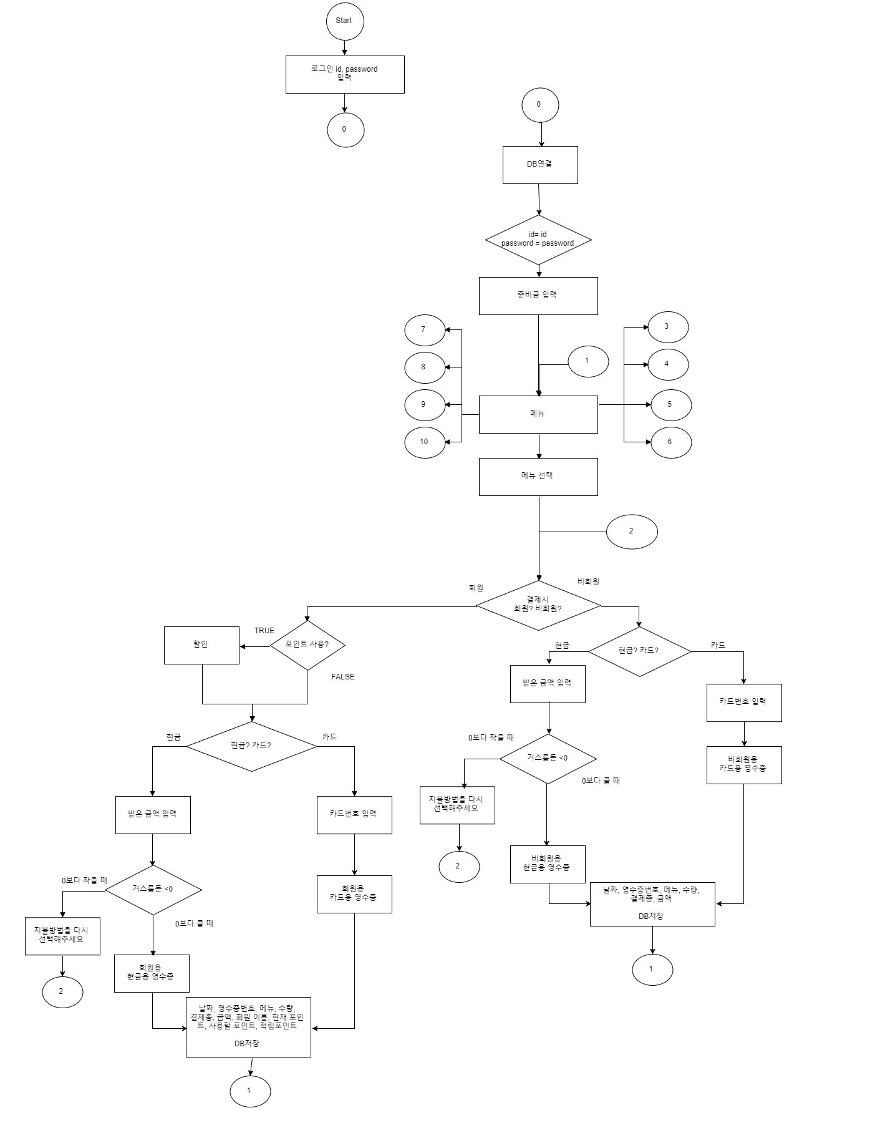
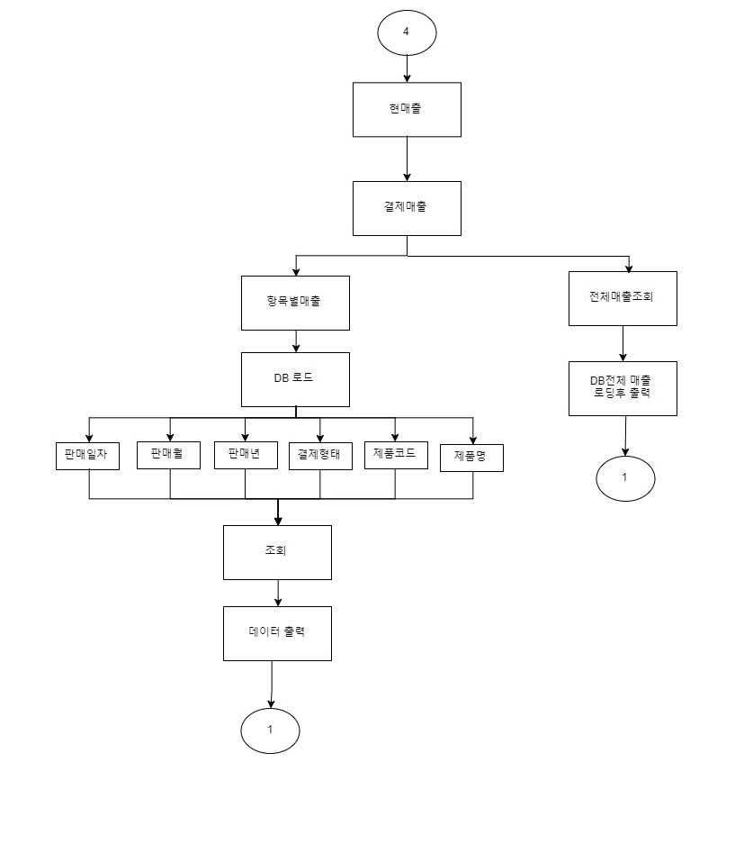
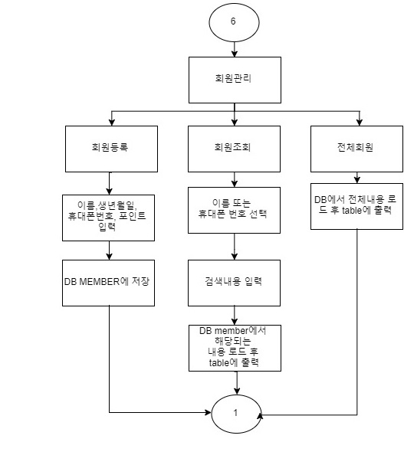
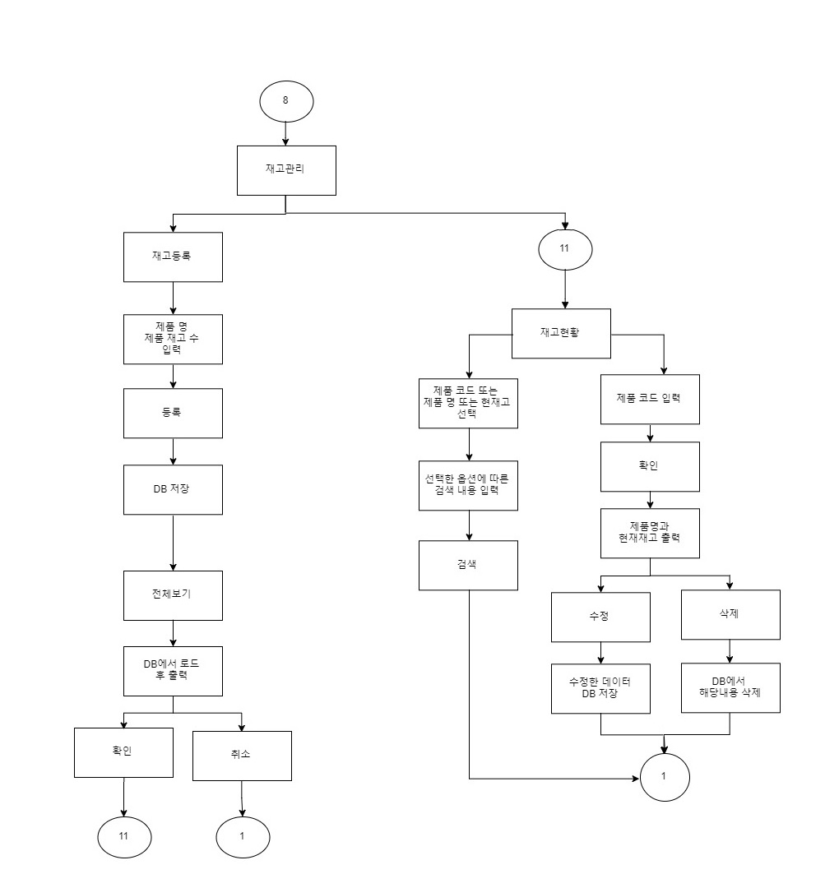
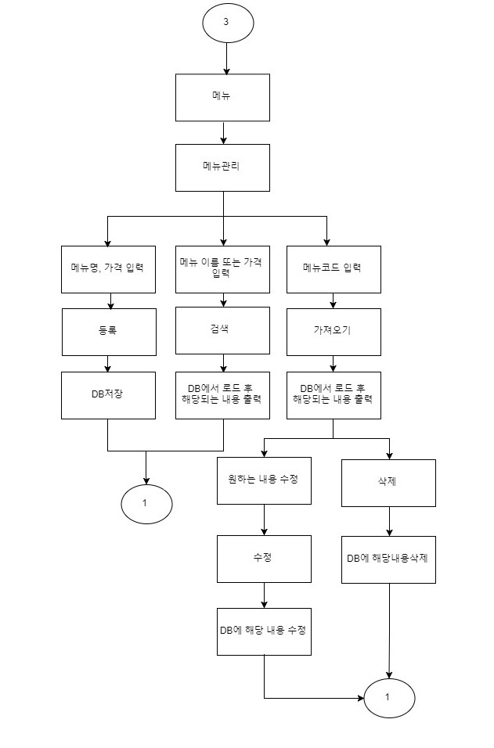
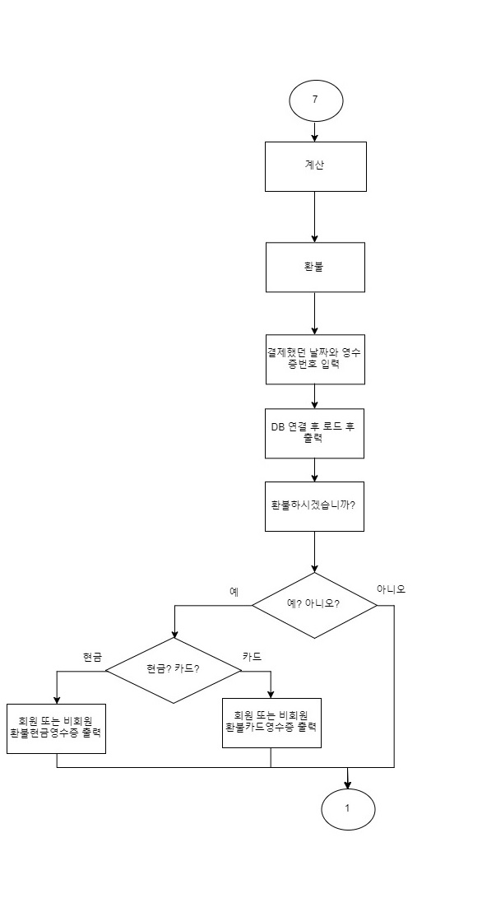
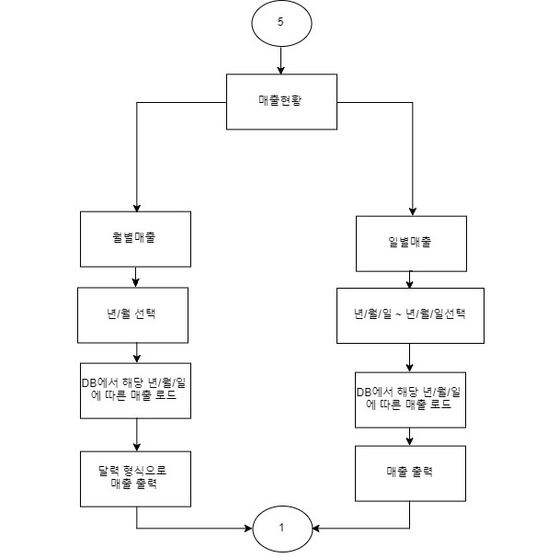
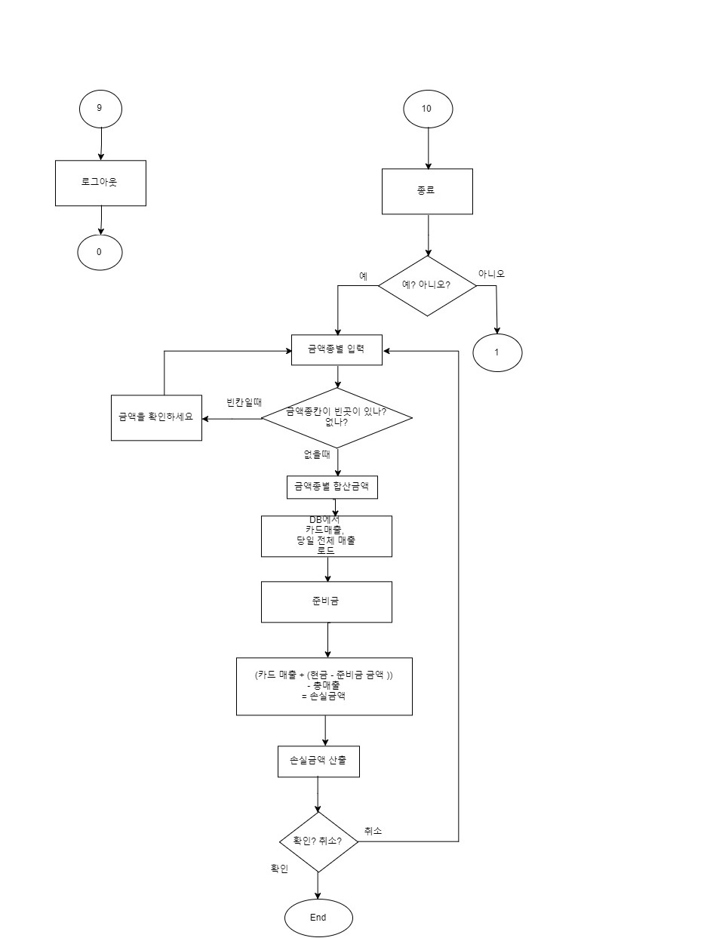
FLOWCH
검 색
FLOWC
FLOWCHAR
FLOWCHA
F
FLO
FLOW
FL
FLOWCHART

Slide 8
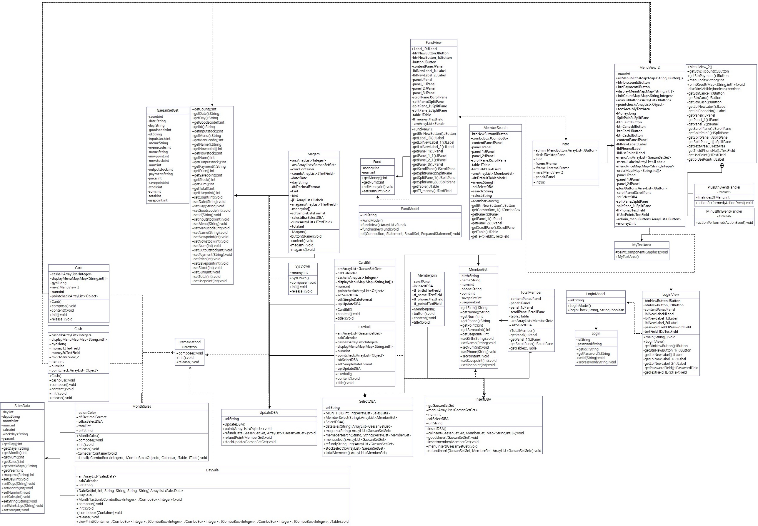
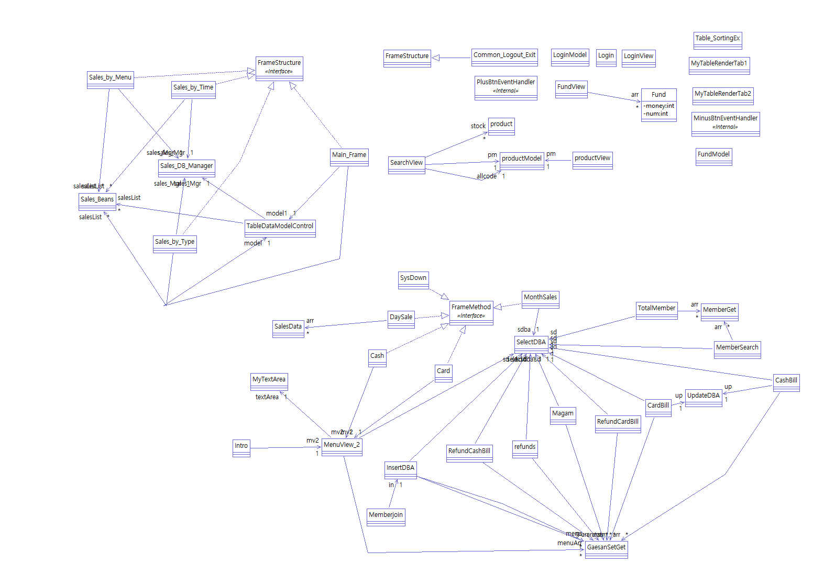
CLASSDIAGRAM
검 색
C
CL
CLA
CLAS
CLASS
CLASSD
CLASSDI
CLASSDIA
CLASSDIAG
CLASSDIAGR
CLASSDIAGRA

Slide 9
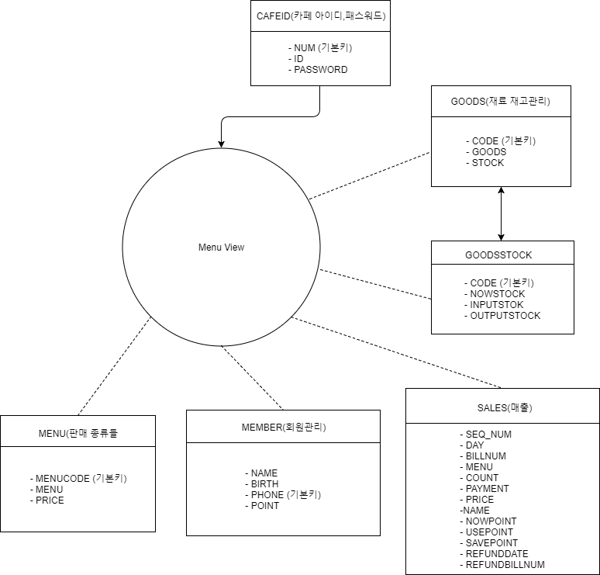
DB설계
검 색

Slide 10
Program Manual
검 색
☆ 로그인
☆ 준비금 입력
☆ 메뉴
☆ 세부메뉴
- 메뉴
- 현매출
- 매출현황
- 회원관리
- 환불
- 재고관리
- 종료

Slide 11
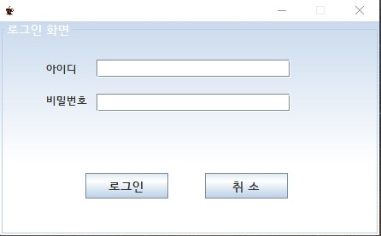
로
검 색
로ㄱ
로그
로그ㅇ
로그이
로그인
아이디 : DB CAFEID에 저장된 ID
비밀번호 : DB CAFEID에 저장된 비밀번호
로그인 : 준비금 화면으로 이동
취소 : 프로그램 종료

Slide 12
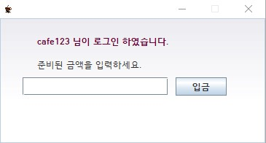
준비금 입력
검 색
준비금 입력 완료 후
로그인시 입력된 ID
클릭!
준비금 입력 창

Slide 13
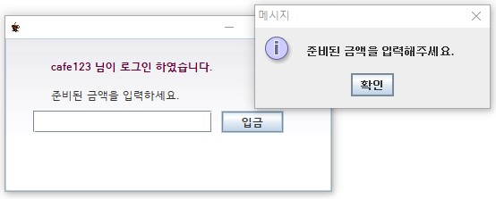
준비금 입력
검 색
입력을 하지 않았거나, 숫자 외의 금액을 입력했을 시 오류발생!

Slide 14
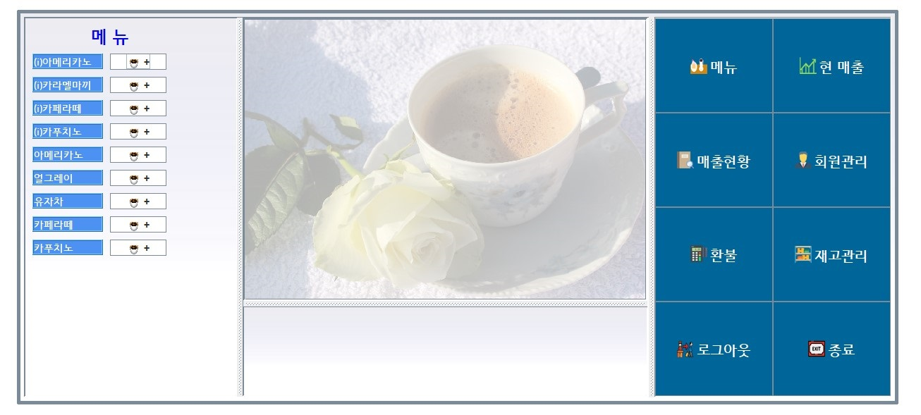
메뉴
검 색
판매메뉴
잔 추가

Slide 15
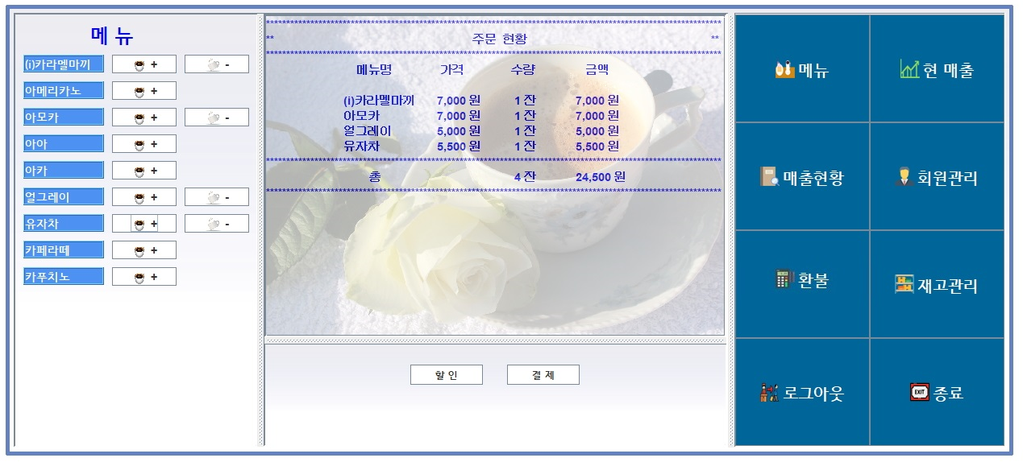
메뉴
검 색
회원 할인적용 시
비회원 결제 시

Slide 16
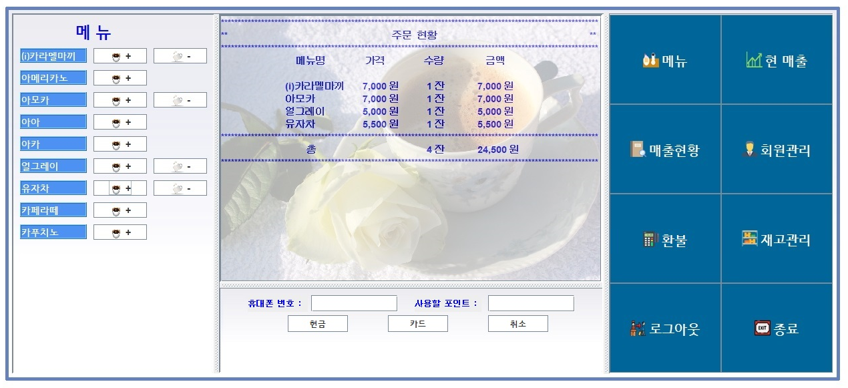
메뉴
검 색
회원의 경우 : 휴대폰번호, 사용할 포인트 입력 후 현금 or 카드 클릭!
비회원의 경우 : 카드 or 현금 클릭!

Slide 17
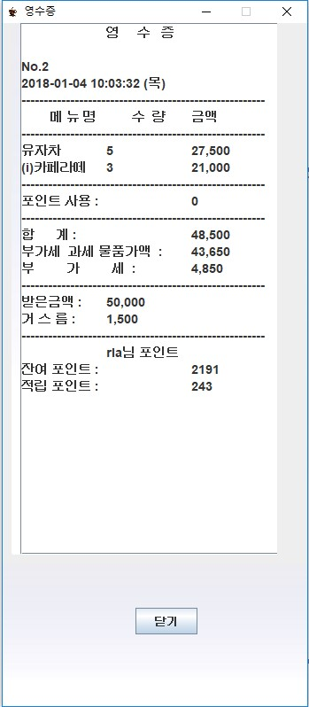
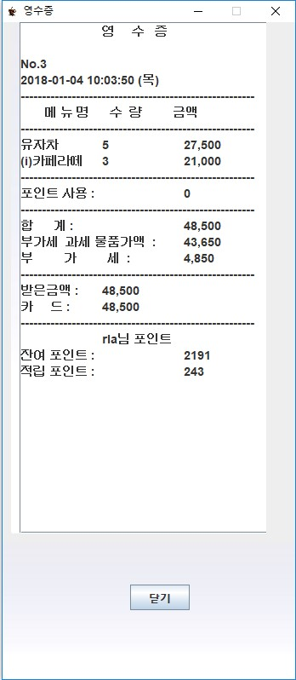
메뉴
검 색
회원현금
회원카드

Slide 18
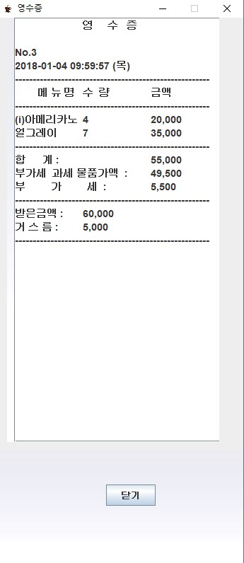
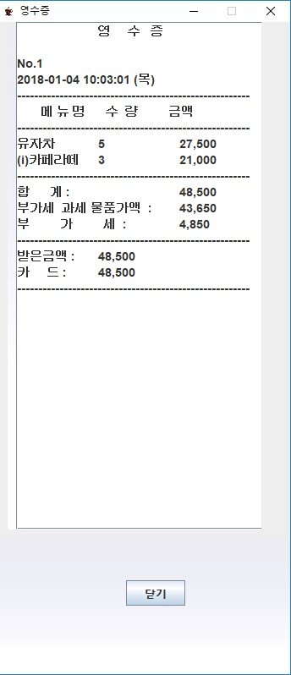
메뉴
검 색
비회원현금
비회원카드

Slide 19
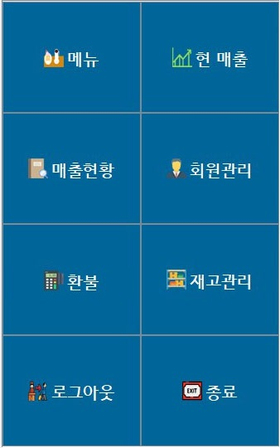


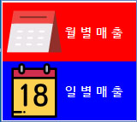



세부메뉴 - 메뉴
검 색
메뉴
현 매출
매출현황
회원관리
환불
재고관리

Slide 20
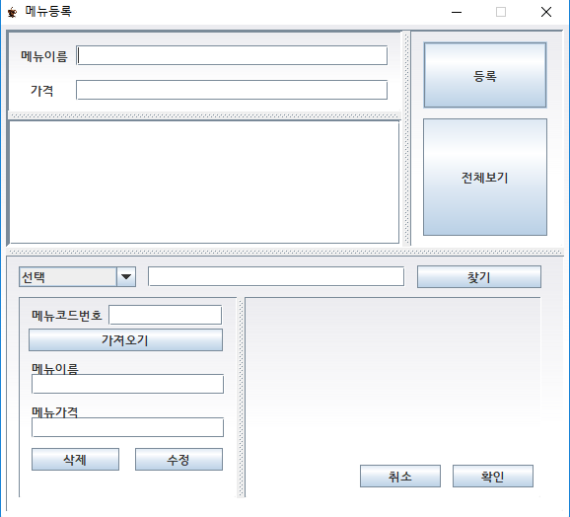
세부메뉴 - 메뉴
검 색
메뉴등록
메뉴전체보기
&검색 결과
메뉴검색
메뉴 수정
& 삭제

Slide 21
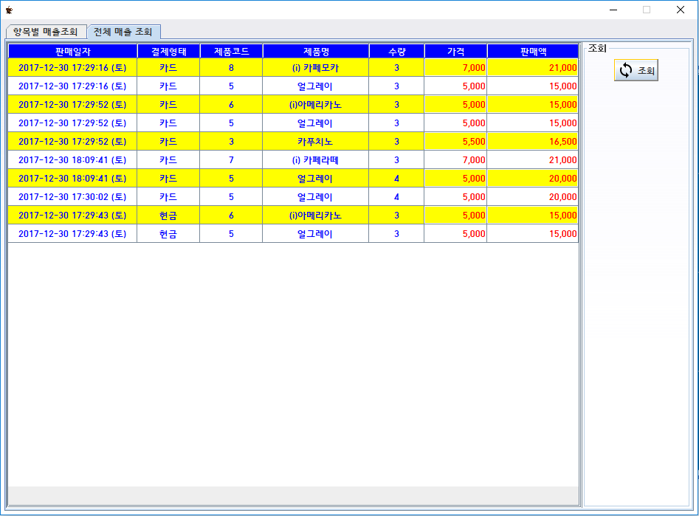
세부메뉴 - 결제매출
검 색

Slide 22
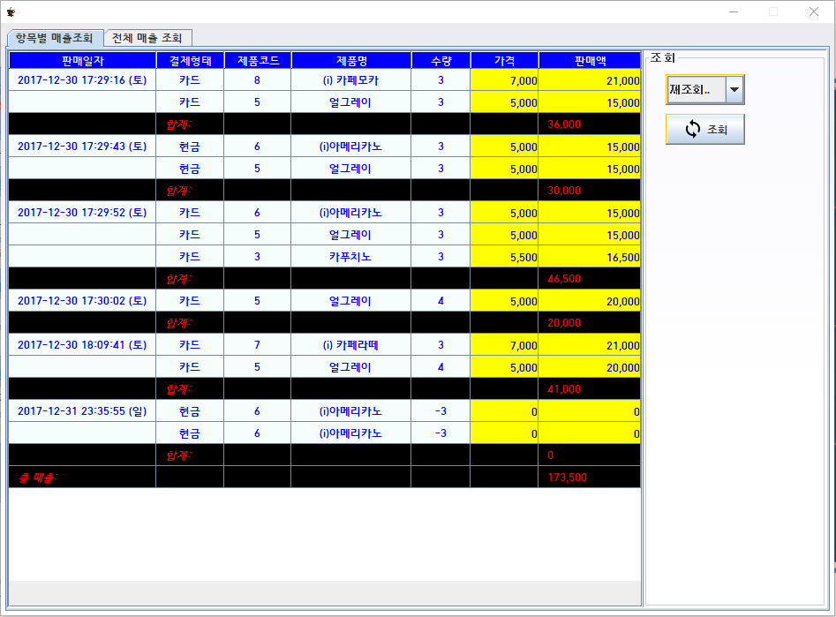
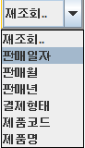
세부메뉴 - 결제매출
검 색
세부조회

Slide 23
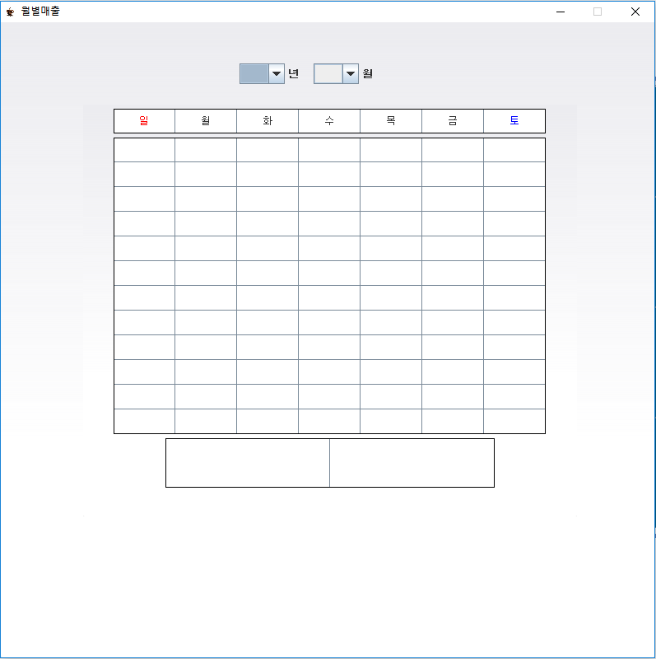
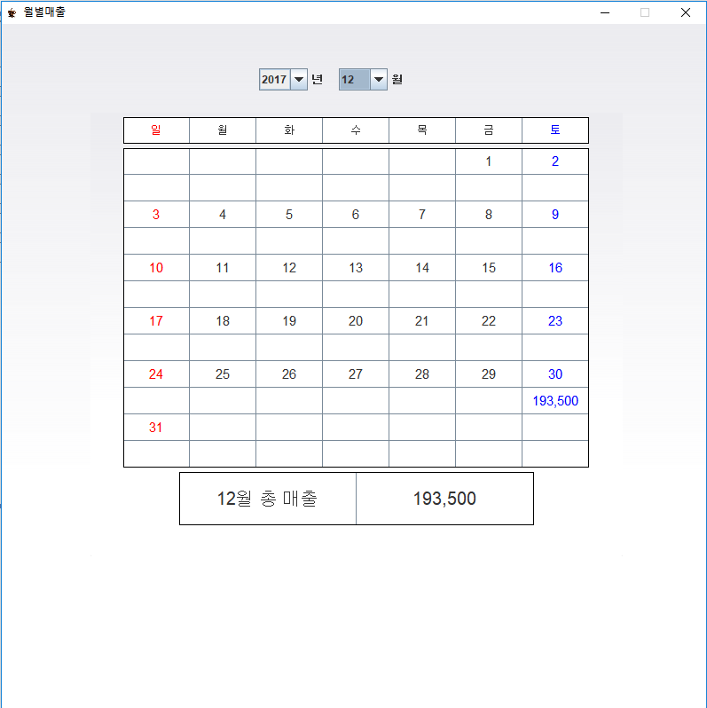
세부메뉴 - 매출현황
검 색
달력 형식으로 표시

Slide 24
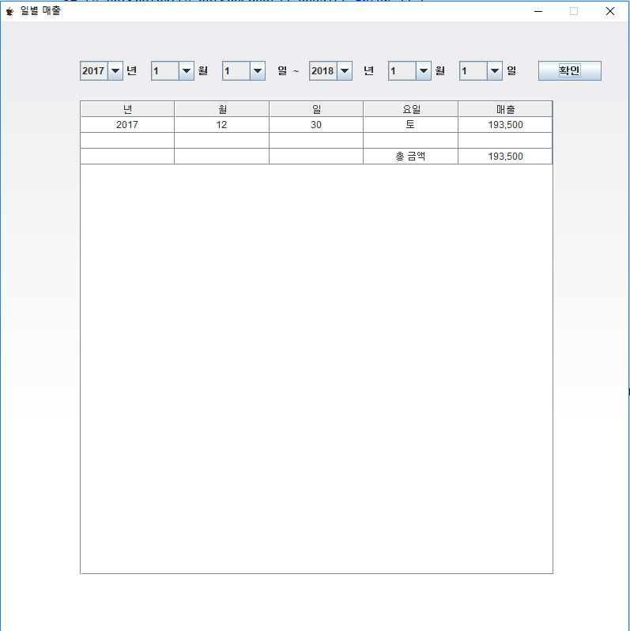
세부메뉴 - 매출현황
검 색
선택한 년월일의 범위 내의 날짜의 매출을 한눈에 출력

Slide 25
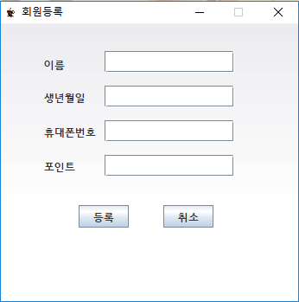
세부메뉴 - 회원관리
검 색

Slide 26
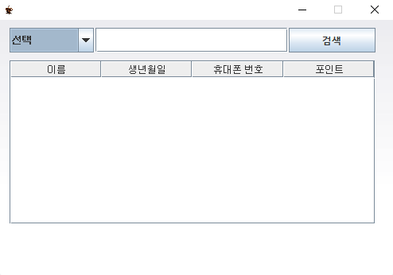
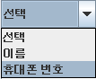
세부메뉴 - 회원관리
검 색
세부메뉴

Slide 27
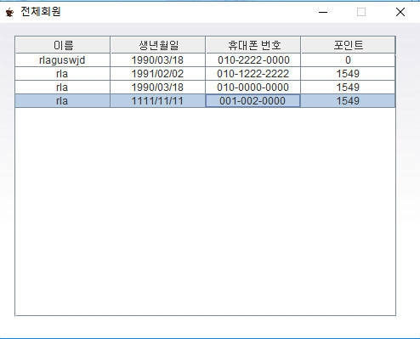
세부메뉴 - 회원관리
검 색

Slide 28
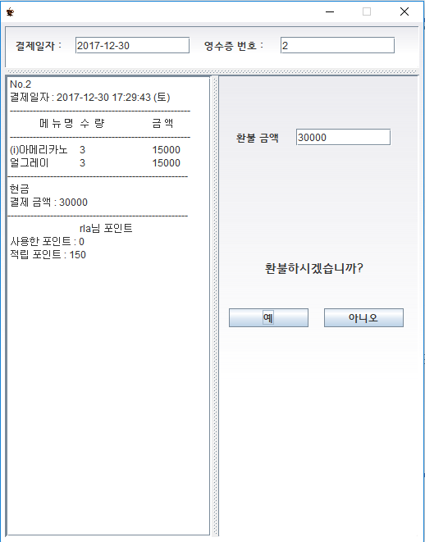
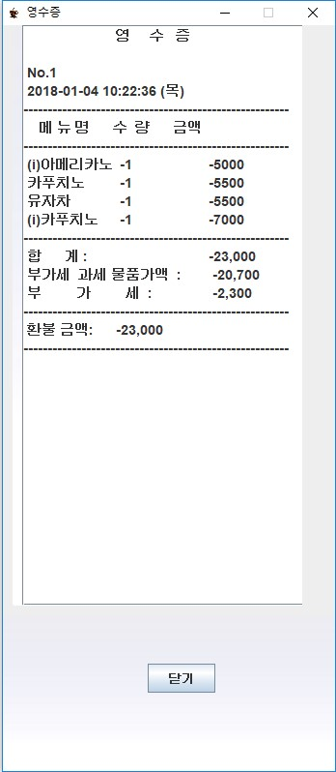
세부메뉴 - 환불
검 색

Slide 29
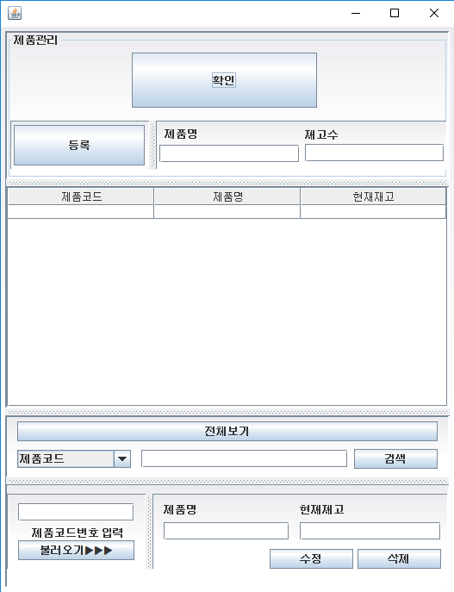
세부메뉴 - 재고관리
검 색
제품등록
전체보기
&검색결과
검색
제품수정
&삭제

Slide 30
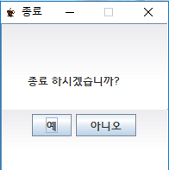
세부메뉴 - 종료
검 색

Slide 31
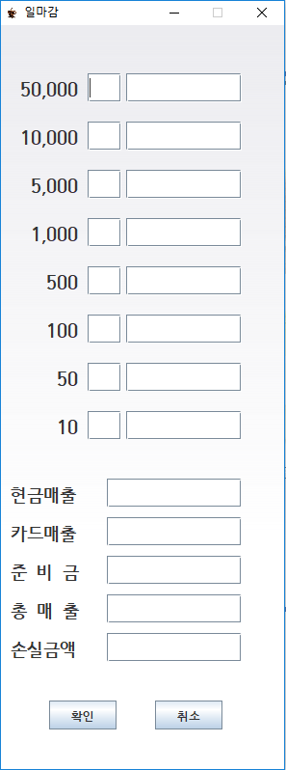
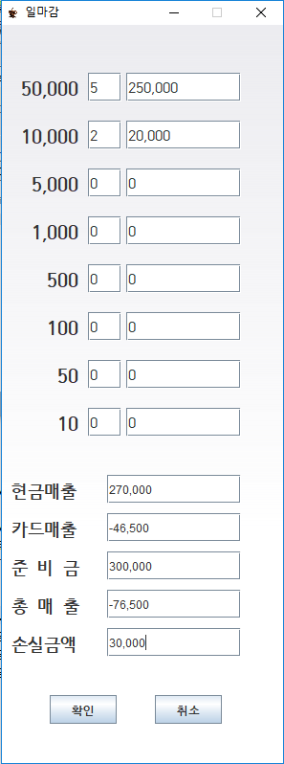
세부메뉴 - 종료
검 색
위에 입력된 현금 총 금액
현금+카드 - 준비금 - 총매출 = 손실금

Slide 32
감
감사
감사합니
감사합
감사합니다

